Slide 1

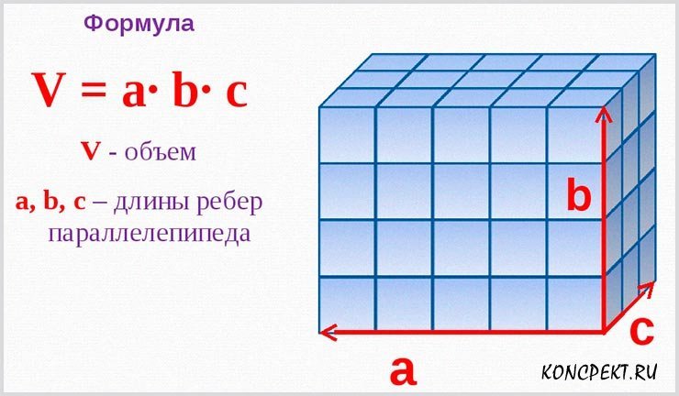
МАТЕМАТИКА
5
КЛАСС
Тема:
ОБЪЁМ
ПРЯМОУГОЛЬНОГО
ПАРАЛЛЕЛЕПИПЕДА
И КУБА

Slide 2
ПРАКТИЧЕСКОЕ ЗАДАНИЕ

Slide 3
ПРАКТИЧЕСКОЕ ЗАДАНИЕ

Slide 4
ПОНЯТИЕ ОБЪЁМА

Slide 5
ПОНЯТИЕ ОБЪЁМА

Slide 6
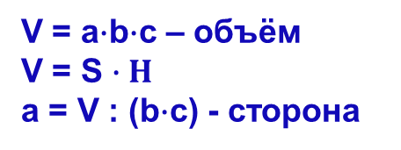

ОБЪЁМ ПРЯМОУГОЛЬНОГО ПАРАЛЛЕЛЕПИПЕДА И КУБА
V = a$∙$b$∙$c – объём
V = S $∙H$
a = V : (b$∙$c) - сторона
Формулы объёма
Куб
c
а
Прямоугольный
параллелепипед
b
V = a $∙\text{a}∙$ a = а³
a
Notes:
№1411. Математика 5 класс. Н.Я.Виленкин.

Slide 7
ЕДИНИЦЫ ИЗМЕРЕНИЯ ОБЪЁМА

Slide 8
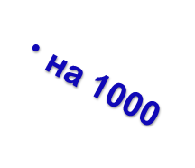
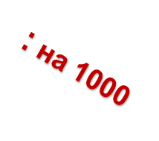
Единицы измерения объёмов
ЕДИНИЦЫ ИЗМЕРЕНИЯ ОБЪЁМА
м³
$:$ на 1000
дм³
5 000
см³
5 дм³ = см³
6 000 000 мм³ = дм³
180 000 см³ = л
мм³
6
$∙$ на 1000
180
1км³ = 1000 000 000 м³
1 дм³ = 1 л

Slide 9
РЕШЕНИЕ ЗАДАЧ
266. Фигуры на рис. 7 состоят из единичных кубов, ребра которых равны 1 дм. Найдите объем этих фигур.
а) 5 дм³ б) 7 дм³ в) 7 дм³ г) 10 дм³

Slide 10
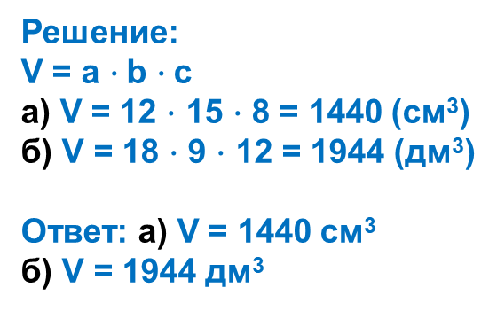
РЕШЕНИЕ ЗАДАЧ
267. В прямоугольном параллелепипеде: а) a=12 см, b=15 см,
c = 8 см; б) а = 18 дм, b = 9 дм, с = 12 дм. Найти его объём.
Дано: прям. пар.
а)а = 12 см
b = 15 cм
с = 8 см
б) а = 18 дм
b = 9 дм
с = 12 дм
V - ?
Решение:
V = a $∙$b $∙$c
а) V = 12 $∙$ 15 $∙$ 8 = 1440 (см³)
б) V = 18 $∙$ 9 $∙$ 12 = 1944 (дм³)
Ответ: а) V = 1440 см³
б) V = 1944 дм³

Slide 11
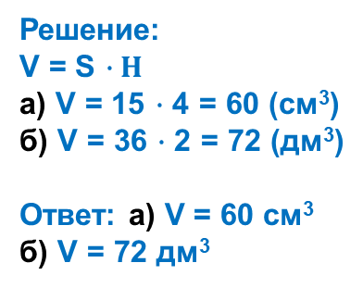
РЕШЕНИЕ ЗАДАЧ
268. Площадь основания и высота прямоугольного параллелепипеда равна: а) S = 15 см², H = 4 см;
б) S = 36 дм², H = 2 дм. Найдите его объем.
Дано: прям. пар.
а)S = 15 см²
H = 4 cм
б) S = 36 дм²
H = 2 дм
V - ?
Решение:
V = S $∙H$
а) V = 15 $∙$ 4 = 60 (см³)
б) V = 36 $∙$ 2 = 72 (дм³)
Ответ: а) V = 60 см³
б) V = 72 дм³

Slide 12
РЕШЕНИЕ ЗАДАЧ
269. Фигуры на рис. 8 состоят из единичных кубов с ребром 1 дм. Найдите объемы заданных фигур, выделите из них
фигуры равного объема.
а) 8 дм³ б) 7 дм³ в) 8 дм³ г) 7 дм³

Slide 13
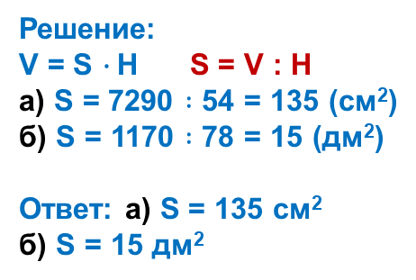
РЕШЕНИЕ ЗАДАЧ
270. В прямоугольном параллелепипеде а) V = 7290 см³,
H = 54 см; б) V = 1170 дм³, H = 78 дм. Найдите площадь его основания.
Дано: прям. пар.
а) V = 7290 см³
H = 54 cм
б) V = 1170 дм³
H = 78 дм
S - ?
Решение:
V = S $∙\text{H}$ S = V : Н
а) S = 7290 $:$ 54 = 135 (см²)
б) S = 1170 $:$ 78 = 15 (дм²)
Ответ: а) S = 135 см²
б) S = 15 дм²

Slide 14
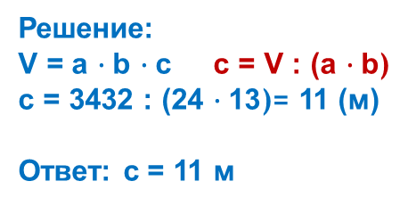




РЕШЕНИЕ ЗАДАЧ
271. Склад имеет форму прямоугольного параллелепипеда, длина которого равна 24 м, ширина -13 м, а объем - 3432 м³. Найдите его высоту.
Дано: прям. пар.
а = 24 м
b = 13 м
V = 3432 м³
с - ? м
Решение:
V = a $∙$b $∙$c с = V : (a $∙$b)
с = 3432 : (24 $∙\text{1}\text{3}$)= 11 (м)
Ответ: с = 11 м
24
13
72
24
312
$$×$$
$$+$$
3432 312
11
312
312
0
$$−$$
$$−$$

Slide 15
ЗАДАНИЯ ДЛЯ САМОСТОЯТЕЛЬНОЙ РАБОТЫ

